Slide 1
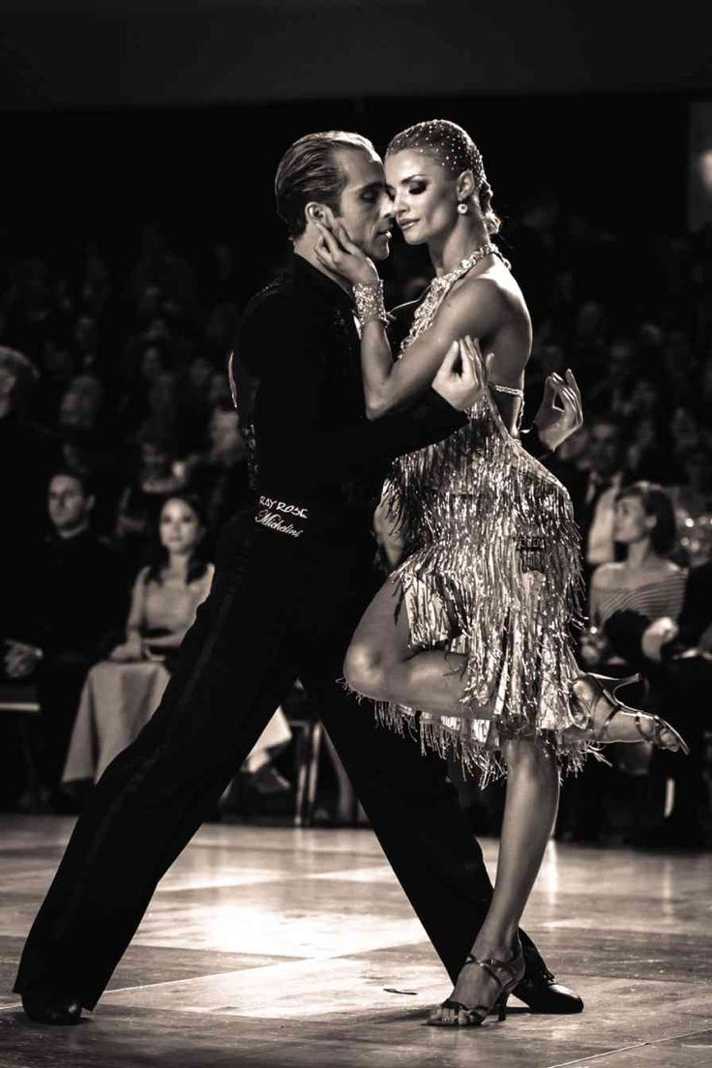
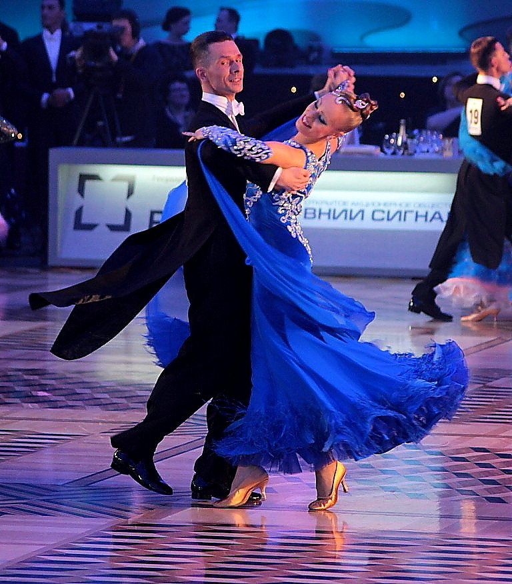
ВИДЫ БАЛЬНЫХ ТАНЦЕВ

Slide 2
Происхождение понятия «бальный танец» идет от латинского слова «ballare», означающего «танцевать». В прошлые времена такие танцы были светскими и предназначались только для высших особ, а для бедных слоев населения оставались народные танцы. С тех пор такого классового разделения в танцах, конечно, больше не существует, да и множество бальных танцев на самом деле являются облагороженными народными. В частности, на современные бальные танцы большое влияние оказала культура африканского и латиноамериканского народов. Что называть бальным танцем, зависит и от эпохи. На балах в разное время были представлены различные танцы, такие как полонез, мазурка, менуэт, полька, кадриль и другие, которые сейчас считаются историческими.

Slide 3
В 20-х годах прошлого века в Великобритании был основан Совет по бальным танцам. Благодаря его деятельности бальный танец тогда приобрел формат соревнования . Однако в 60-е годы бальный танец перестал быть обыденным развлечением, поскольку требовал от танцующих определенной технической подготовки, и был вытеснен новым танцем под названием твист, который не нужно было танцевать в паре.

Slide 4
Танцы европейской программы
В программу европейских танцев, или Стандарт входят:
медленный вальс,
танго,
фокстрот,
квикстеп,
венский вальс.

Slide 5
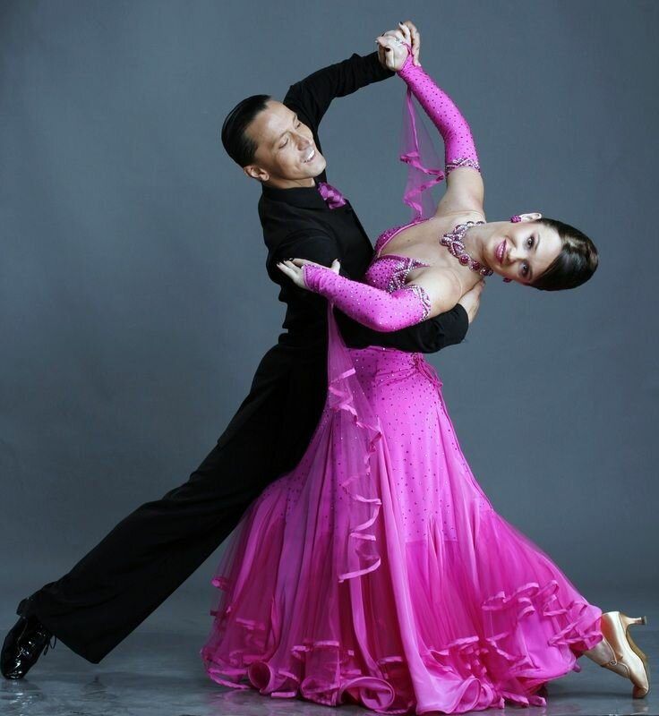
Медленный вальс
В XVII столетии вальс был народным танцем в австрийских и баварских деревеньках, и лишь в начале XIX века был представлен на балах Англии. Тогда он считался вульгарным, поскольку это был первый бальный танец, где танцор мог так близко к себе держать свою партнершу. С тех пор вальс принимал много разных форм, но каждую из них объединяет неповторимая элегантность и романтическое настроение.

Slide 6
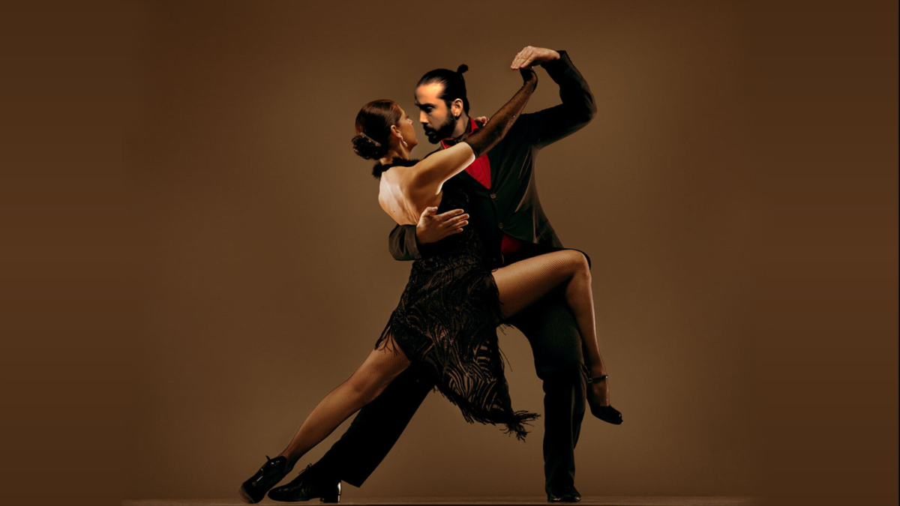
Танго
Танго – бальный танец, родившийся в Аргентине в конце XIX века. Сначала танго входило в латиноамериканскую программу танцев, однако потом его перевели в стандартную европейскую программу.

Slide 7
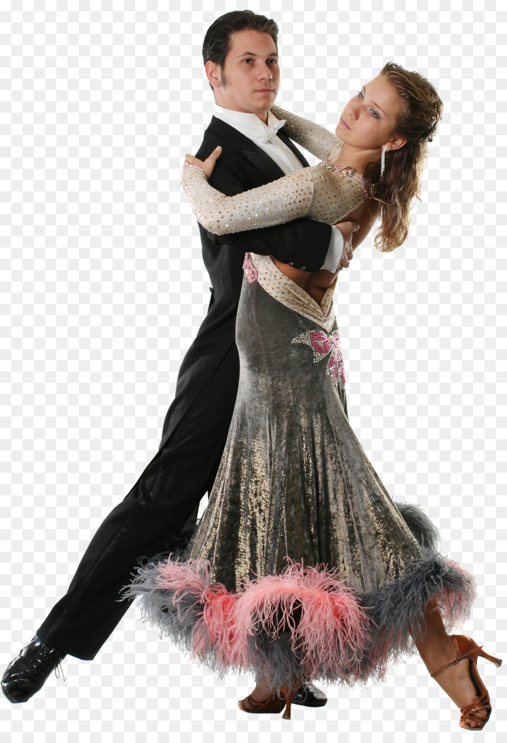
Медленный фокстрот
Фокстрот – относительно простой бальный танец, дающий новичкам замечательную основу для дальнейшего развития. Фокстрот можно танцевать и в медленном, и в среднем, и в быстром темпе, что позволяет грациозно двигаться по паркету даже новичкам без особых навыков.
Главная особенность фокстрота – это чередование быстрых и медленных ритмов, но обязательно плавность и легкость шагов, которая должна вызывать впечатление, будто танцоры порхают над залом.

Slide 8
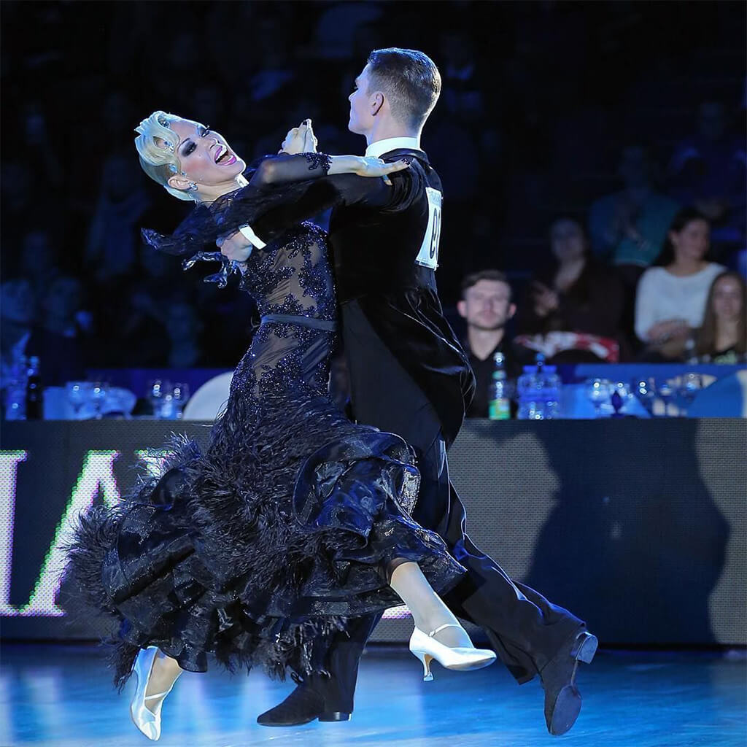
Квикстеп
Квикстеп появился в 20-х годах XX столетия как комбинация фокстрота и чарльстона. Музыкальные коллективы того времени играли музыку, которая была слишком быстрой для движений фокстрота, поэтому в квикстепе они были видоизменены. С тех пор, по мере своего развития, этот бальный танец стал еще динамичнее, позволяя танцорам показывать свою технику и атлетизм.

Slide 9
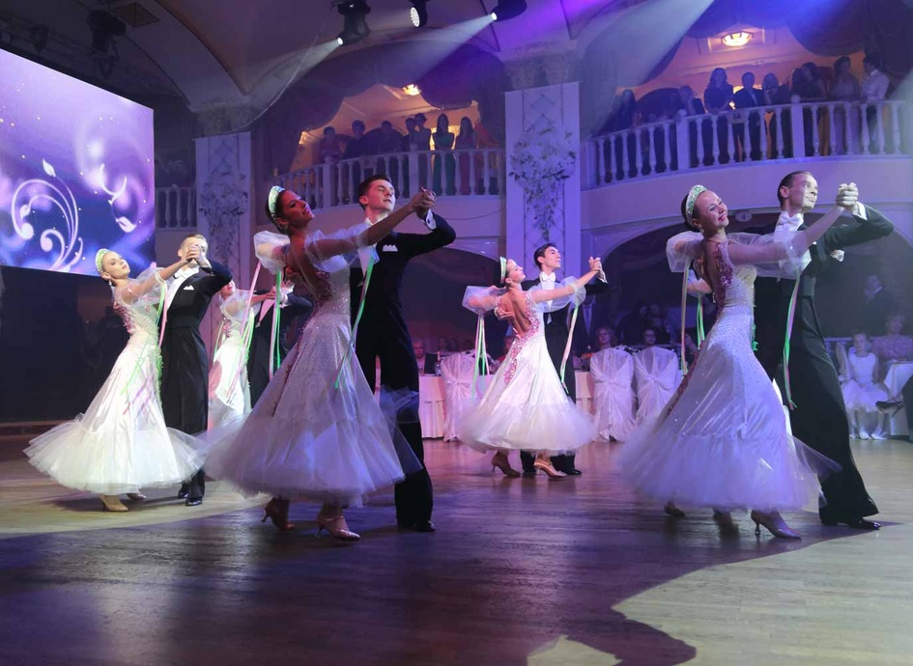
Венский вальс
Венский вальс – один из старейших бальных танцев, который исполняется в скором темпе, характеризующем первые вальсы. Золотой век венского вальса в Европе пришелся на начало XIX века, когда еще жил и работал известный композитор Иоганн Штраус. Популярность этого вальса то поднималась, то утихала, но он никогда не выходил из моды.

Slide 10
Танцы латиноамериканской программы
Латиноамериканскую программу танцев обычно представляют следующие спортивные бальные танцы:
ча-ча-ча,
самба,
румба,
джайв,
пасодобль.

Slide 11
Самба
Этот бальный танец считается национальным танцем Бразилии. Мир начал открывать для себя самбу с 1905 года, но сенсацией в США этот бальный танец стал только в 40-х годах благодаря певице и звезде кино Кармен Миранде. Самба имеет множество разновидностей, например, самба, которую танцуют на бразильских карнавалах, и бальный танец с тем же названием – это не одно и то же.
Многие движения, которыми отличаются другие латиноамериканские бальные танцы, самба сочетает в себе.

Slide 12
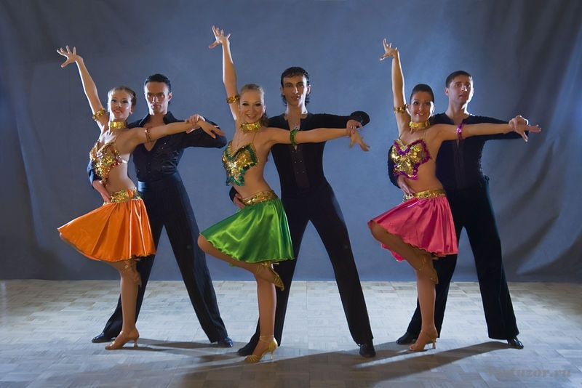
Ча-ча-ча
Название этого танца является отсылкой к звукам, которые издают ногами танцоры, танцуя под ритм маракас. Танец эволюционировал из румбы и танца мамбо. Мамбо был широко распространен в США, но под его быструю музыку было очень сложно танцевать, поэтому кубинский композитор Энрике Джорин сделал музыку медленнее – так и родился танец ча-ча-ча.

Slide 13
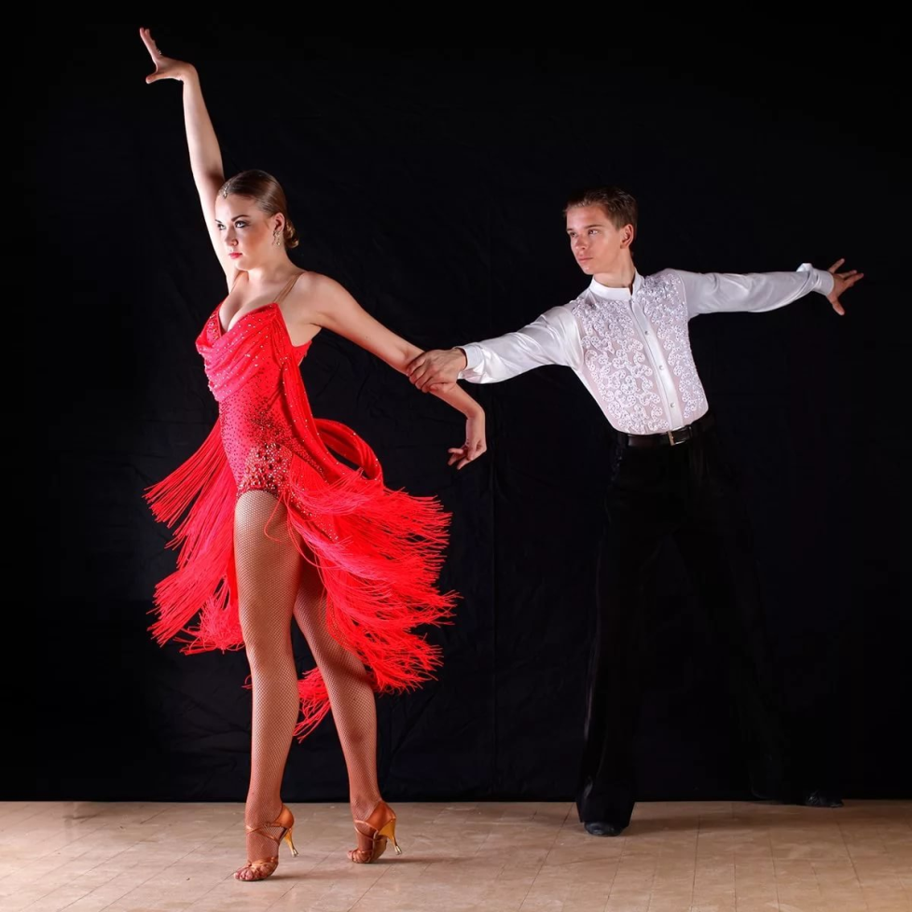
Румба
Румба имеет довольно богатую историю – она возникла одновременно и как музыкальный жанр, и как танцевальный стиль, корни которого уходят в Африку. Румба – очень ритмичный и сложный танец, породивший множество других стилей танцев, в том числе и сальсу.
Раньше этот латиноамериканский танец считался слишком вульгарным из-за своих раскованных движений. Его до сих пор называют танцем любви. Настроение танца может меняться во время его исполнения — от размеренного до агрессивного.

Slide 14
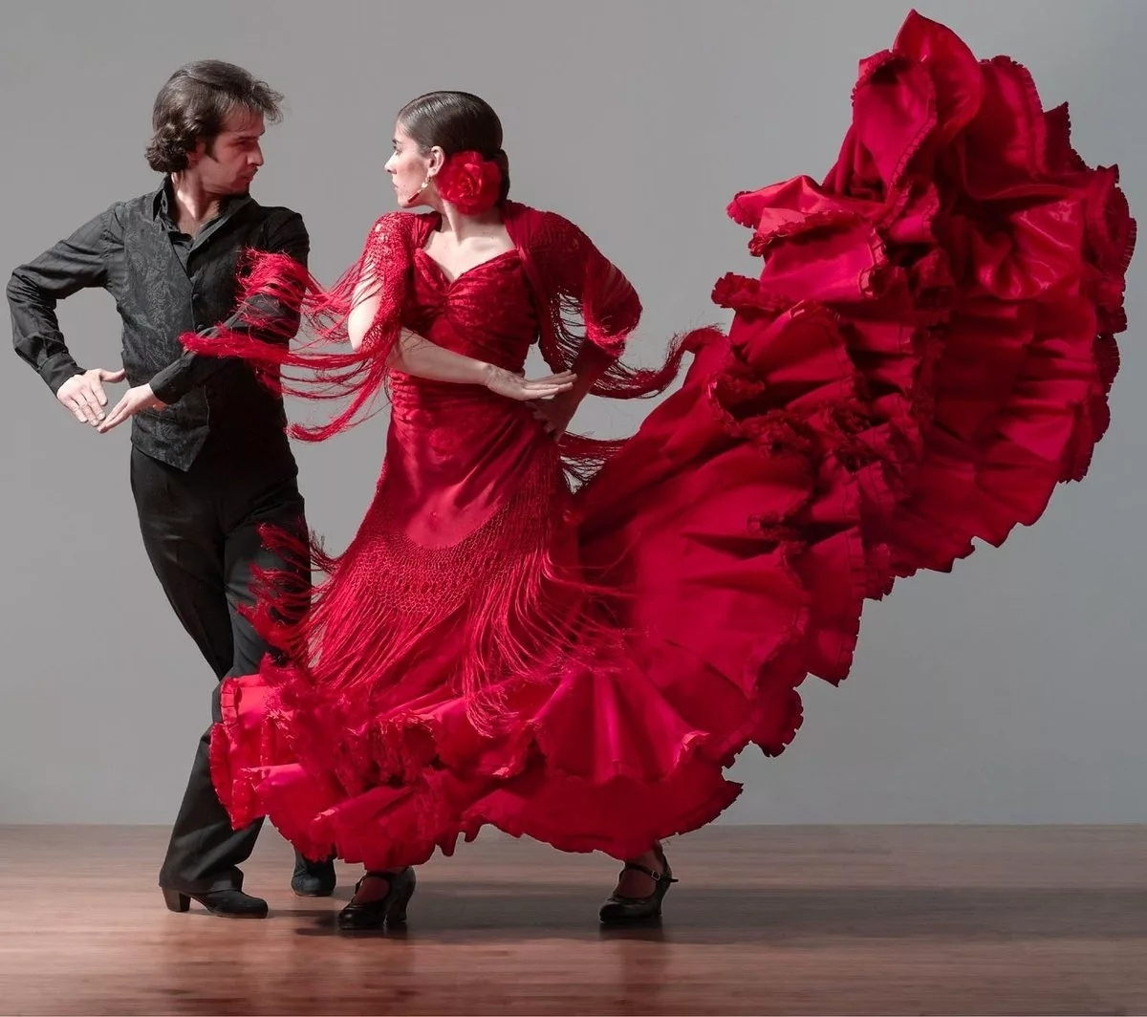
Пасодобль
«Paso doble» с испанского означает «два шага», что определяет его маршевую природу. Это мощный и ритмичный танец, для которого характерны прямая спина, взгляд из-под бровей и драматические позы. Среди многих других латиноамериканских танцев пасодобль примечателен тем, что в его происхождении вы не найдете африканских корней.
Этот испанский народный танец был вдохновлен корридой: мужчина неизменно изображает укротителя-матадора, а женщина играет роль его плаща или быка. Однако во время исполнения пасодобля на танцевальных соревнованиях партнерша никогда не изображает быка – только плащ. Из-за своей стилизации и большого количества правил этот бальный танец практически не исполняется вне танцевальных конкурсов.

Slide 15
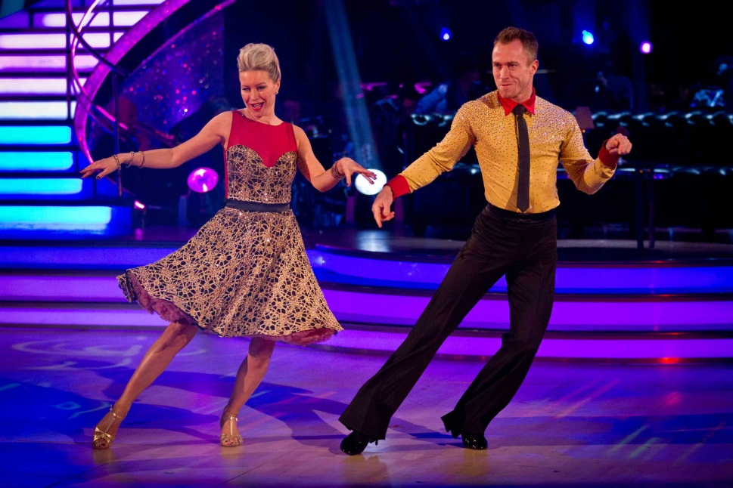
Джайв
Джайв зародился в афроамериканских клубах в начале 40-х годов. Само слово «jive» означает «вводящую в заблуждение болтовню» – популярное сленговое словечко среди афроамериканцев того времени. Военнослужащие США принесли танец в Англию во время Второй мировой войны. Там джайв был адаптирован к британской поп-музыке и принял ту форму, которую имеет сейчас.
Характерной чертой джайва является быстрый темп танца, благодаря которому движения выходят пружинистыми.

